Slide 1
Разработка проекта внедрения мембранного узла очистки абгазов от ВХ с производства ПВХ и его последующей рекуперации в товарный продукт на примере АО «Саянскхимпласт»
АКЦИОНЕРНОЕ ОБЩЕСТВО
"САЯНСКХИМПЛАСТ"
Докладчики: Вишняков Н.Ю
Лупанов А.В

Slide 2
Предпосылки проекта
Содержание в выбросах элементов которые можно переработать в товарную продукцию;
Конкуренция на рынке ПВХ;
Политика компании в области:
− снижения затрат;
− снижения экологической нагрузки.

Slide 3
Основные цели и задачи
Основные ЦЕЛИ проекта
Повышение экологической безопасности за счет внедрения узла мембранной очистки абгазов с производства ПВХ.
Снижение себестоимости продукции за счет возврата в производство винилхлорида для дальнейшей его переработки в товарный продукт ПВХ.
Основные ЗАДАЧИ проекта
Выполнить техническое обоснование внедрения узла мембранной очистки в технологическую схему производства
Выполнить расчет показателей эффективности от реализации проекта

Slide 4
Карта рисков проекта
Номер риска | Наименование | Значение
1 | Политические риски | 6,25
2 | Экономические риски | 25
3 | Юридические риски | 12,5
4 | Технико-производственные риски | 25
5 | Кадровые риски | 37,5
6 | Экологические риски | 6,25
Вероятность
 |  |  | 1
 |  | 5 | 4
 |  | 3 | 2
 |  | 6
 | Значимость

Slide 5
Риски проекта
Политические риски - риски связанные с введением санкций и отказ зарубежных инжиниринговых компаний сотрудничать по данному проекту. А так же текущая ситуация с пандемией, закрытие границ.
Экономические риски - риски связанные с отсутствием финансирования данного проекта.
Юридические риски - риски связанные с некорректным составлением технического задания на разработку проектной документации и контракта с иностранной инжиниринговой компанией, изменения в действующем законодательстве.
Технико-производственные - риски возникновения аварий, пожаров, поломок, рис нарушения функционирования установки в результате ошибок при проектировании и монтаже, строительные риски.
Кадровые риски – отсутствие высоковалифицированного обслуживающего персонала.
Экологические риски – землетрясение, наводнение. Разрушение, либо повреждение строений на стадии строительства или в последующие периоды. Полная остановка строительных, либо наладочных работ.

Slide 6
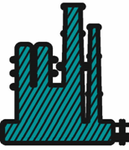
СУЩЕСТВУЮЩАЯ ТЕХНОЛОГИЧЕСКАЯ СХЕМА
АБГАЗЫ В АТМОСФЕРУ
Конденсация ВХ
ВХ ГАЗ
Промежуточное хранение ВХ
ПВХ
ВХ В ПРОИЗВОДСТВО ПВХ

Slide 7
ТЕХНОЛОГИЧЕСКАЯ СХЕМА ПОСЛЕ РЕАЛИЗАЦИИ ПРОЕКТА
АБГАЗЫ В АТМОСФЕРУ
Узел мембранной очистки
Конденсация ВХ
Промежуточное хранение ВХ
АБГАЗЫ
ВХ ГАЗ
ОЧИЩЕННЫЙ ВХ В ПРОИЗВОДСТВО ПВХ
ПВХ
ВХ В ПРОИЗВОДСТВО ПВХ

Slide 8
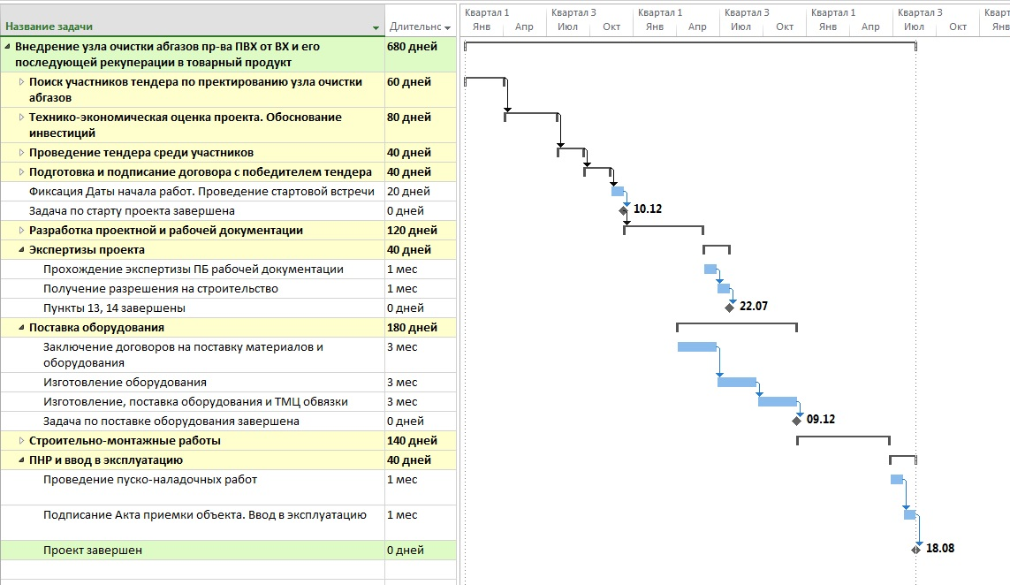
Основные этапы реализации проекта

Slide 9
4080
тыс.руб
8160
тыс.руб
40800
тыс.руб

Slide 10
Ожидаемый эффект от реализации нашего проекта
IRR проекта | % | 32,5%
NPV проекта | тыс. руб | 32 924
PP (от начала проекта) | лет | 5,4
PP (от ввода объекта) |  | 3,9

Slide 11
Ожидаемый экологический эффект
Внедрение установки мембранной очистки газа, позволить сократить содержание ВХ в абгазах до 1%, что значительно уменьшит негативное влияние на экологию в регионе.

Slide 12
Разработка проекта внедрения мембранного узла очистки абгазов от ВХ с производства ПВХ и его последующей рекуперации в товарный продукт на примере АО «Саянскхимпласт»
АКЦИОНЕРНОЕ ОБЩЕСТВО
"САЯНСКХИМПЛАСТ"
Докладчики: Вишняков Никита Юрьевич
Лупанов Александр Владимирович

